Slide 1
اضافه وزن و چاقی در جوانان
ارائه دهنده : شادی شورستانی

Slide 2
عناوین
مقدمه
تعریف ، علل و عوارض چاقی
رژیم نویسی در دوران جوانی
توصیه های تغذیه ای
مشکلات شایع تغذیه ای دوران جوانی
مکمل های مورد نیاز دوران جوانی

Slide 3
مقدمه
گرچه دوران کودکی مهم ترین دوران رشد جسمانی انسان محسوب می شود ، اما بسیاری از ارگان های بدن مراحل تکمیلی و نهایی رشد خود را در سنین 15 تا 25 سالگی طی می کنند.
به علاوه افراد در این مقطع سنی قادرند تا با کسب اطلاعات و فراگیری مسایل ، رفتارها و روش های صحیح را برای زندگی خود برگزینند.
اغلب آنچه افراد در این مقطع سنی به عنوان شیوه زندگی انتخاب می کنند تا پایان عمر ثابت می ماند و سود یا زیان آن ، سال های میانسالی و پیری ایشان را تحت تاثیر قرار می دهد.
از این رو بسیار مهم است که جوانان با فراگیری اصول مربوط به رفتارهای تغذیه ای ، آخرین فرصت باقیمانده برای دستیابی به وضعیت جسمانی مطلوب را دریابند و به میزان زیادی از داشتن سلامتی در باقی عمر خود مطمئن شوند!!!

Slide 4
مقدمه
چاقی و اضافه وزن در دوران نوجوانی و جوانی از اهمیت خاصی برخوردار است چرا که اغلب افراد چاق در بزرگسالی هم چاق خواهند بود و در معرض بیماری های متعدد قرار خواهند گرفت.
از سوی دیگر چاقی تاثیر منفی بر ظاهر افراد دارد و از آنجا که در سنین جوانی افراد به ظاهر خود توجه خاص نشان می دهند ، داشتن ظاهر نامناسب سبب می شود تا درگیر مشکلات روحی شده و یا با استفاده از رژیم های نامناسب برای کاهش وزن به سلامت خود ضربه بزنند.

Slide 5
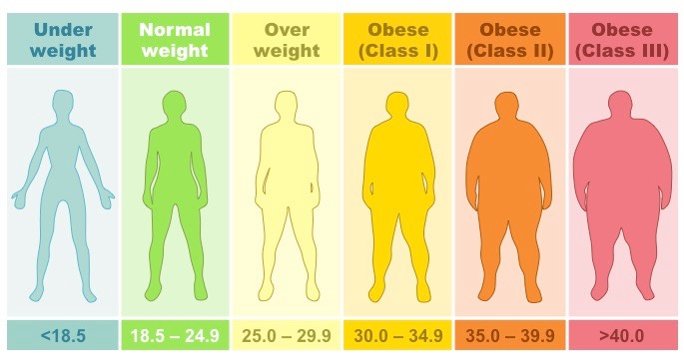
تعریف چاقی
طبق تعریف سازمان بهداشت جهانی ، چاقی عبارتست از تجمع غیر طبیعی و بیش از اندازه توده چربی بدن به طوری که سلامتی فرد را به خطر بیندازد.
ملاک تشخیص : شاخص توده بدنی

Slide 6
علل چاقی
علل روانی
علل محیطی
ژنتیک
برخی از داروها
بیماری های جسمی

Slide 7
عوارض چاقی
پرفشاری خون
شیوع 2 برابری در افراد چاق نسبت به افراد عادی
دیابت
شیوع 4 برابری در افراد چاق نسبت به افراد با وزن طبیعی
سکته قلبی
شیوع 2 برابری در مردان چاق کمتر از 45 سال نسبت به مردان همسال با وزن عادی
شیوع 3 برابری در زنان چاق نسبت به زنان با وزن طبیعی
سنگ کیسه صفرا

Slide 8
توصیه های تغذیه ای در زمینه مصرف گروه های غذایی

Slide 9
توصیه های تغذیه ای برای مصرف نان و غلات
تا جایی که می توانید برنج را به صورت کته مصرف کنید.
بهتر است از نان هایی استفاده کنید که از آرد سبوس دار تهیه شده اند.
از غلات بو داده مانند برنجک ، گندم برشته و ذرت بوداده ، می توانید به عنوان میان وعده استفاده کنید.
برای جذب بهتر پروتئین موجود در غلات می توانید آنها را با یک پروتئین حیوانی (مانند گوشت و تخم مرغ ) و یا یک پروتئین گیاهی دیگر (مانند حبوبات ) مصرف کنید.

Slide 10
توصیه های تغذیه ای برای مصرف گوشت و حبوبات
گوشت ها به ویژه گوشت قرمز حاوی مقادیر زیادی کلسترول است.پس در مصرف آن اعتدال را رعایت کنید.
چربی های قابل رویت را از گوشت قرمز جدا کرده و سپس آن را طبخ کنید.
پوست مرغ را پیش از طبخ جدا کنید.
سعی کنید، بیشتر از گوشت سفید ، استفاده کنید.
تا جای ممکن مرغ و ماهی را به صورت آب پز یا کبابی مصرف کرده و از سرخ کردن آن خودداری کنید.
مغز و زبان علاوه بر پروتدین ، حاوی مقادیر زیادی کلسترول هستند، لذا در مصرف آنها افراط نکنید.
از مصرف کوشت های دودی شده یا نمک سود شده خودداری کنید.

Slide 11
توصیه های تغذیه ای برای مصرف لبنیات
تا آنجا که ممکن است از محصولات پاستوریزه ، در بسته بندی های بهداشتی مناسب استفاده کنید.
ماست مطمئن ترین غذا در گروه لبنیات است. اگر از سلامت سایر فرآورده ها مطمئن نیستید، از ماست استفاده کنید.
اگرچه بستنی حاوی کلسیم است ، ولی مصرف بی رویه آن می تواند منجر به چاقی شود.

Slide 12
توصیه های تغذیه ای در مصرف میوه ها
سعی کنید روزانه از میوه های خام در برنامه غذایی خود مصرف کنید.
میوه های خشک یا منجمد و کمپوت شده نیز همانند میوه های تازه ارزش تغذیه ای بالایی دارند.
بیشتر از میوه ها به جای آبمیوه استفاده کنید، به این ترتیب فیبر بیشتری نیز دریافت خواهید کرد.
در خرید کمپوت ها ، آنهایی را انتخاب کنید که بیشتر از آبمیوه طبیعی یا کنسانتره به جای شربت استفاده کرده باشند.
تا آنجا که ممکن است میوه هایی را که پوست آنها قابل مصرف است ، با پوست بخورید.

Slide 13
توصیه های تغذیه ای در مصرف سبزیجات
حتی الامکان از سبزی های تازه و خام به جای یخ زده و منجمد استفاده کنید.
از سرخ کردن سبزی ها خودداری کنید.
سبزی ها را با آب کم بپزیر، به صورتی که در پایان پخت بیشتر آب به بافت سبزی رفته باشد و آب کمی باقی مانده باشد.
نگهداری سبزی های یخ زده بیش از دو ماه سبب کم شدن ارزش غذایی آنها می شود.
از سبزی های کنسرو شده کمتر استفاده کنید.در صورت مصرف ، حتما ابتدا آنها را بجوشانید و سپس آبکشی کنید تا نمک موجود از بین برود.
حتی الامکان سالاد وعده های غذایی را با فاصله کمی پیش از سرو غذا آماده کنید. به این ترتیب ویتامین های آن بیشتر حفظ خواهد شد.

Slide 14
توصیه های تغذیه های در مصرف چربی ها و قندها
مصرف چربی ها ، شیرینی ها و چاشنی ها را محدود کنید.
روغن ها را در مقابل نور یا در مرطوب و دمای بالا قرار ندهید.
روغن استفاده شده را مجددا مصرف نکنید.
از حرارت دادن بیش از حد روغن ها بپرهیزیر.
کسانی که اضافه وزن دارند ، بهتر است مصرف مواد قندی و نوشابه ها را به حداقل برسانند.

Slide 15
توصیه های تغذیه ای برای کاهش یا کنترل وزن

Slide 16
توصیه های تغذیه ای برای کنترل و کاهش وزن
برای کاهش وزن از رژیم های غذایی حاوی کربوهیدرات و چربی کم استفاده کنید، تا میزان کالری دریافتی شما کاهش پیدا کند.
برای کاهش وزن از دارو استفاده نکنید مگر پزشک برای شما تجویز کند.
برای کاهش وزن حتما از ورزش های هوازی ، به مدت 30 تا 50 دقیقه ، 3 تا 5 روز در هفته استفاده کنید.
در حین غذاخوردن ، تلویزیون تماشا نکنید یا مطالعه نکنید و از شرکت در بحث هایی که منجر به کاهش توجه شما به غذا خوردن می شود، بپرهیزید.
غذاهایی را که سبب تحریک غذا خوردن در شما می شوند ، از دسترس خود خارج کنید.
هنگامی که گرسنه هستید برای خرید به فروشگاه نروید.

Slide 17
مشکلات تغذیه ای شایع در دوران جوانی

Slide 18
پرخوری عصبی
الگوی غذایی ناسالم
رژیم های غذایی غیر اصولی

Slide 19
پرخوری عصبی

Slide 20
مقدمه
پرخوری عصبی از اختلالات رفتاری مربوط به غذا خوردن است که طی آن فرد متناوبا 2 دوره پرخوری و جبران خوری را طی می کند.
در روره پرخوری ، فرد به طرز افراط گونه مقادیر بسیار زیادی غذا می خورد، پس از آن احساس پشیمانی از این پرخوری به وی دست می دهد و وارد فاز دوم یعنی جبران پرخوری می شود.
در مرحله جبران ، فرد برای جلوگیری از چاق شدن در اثر غذای مصرف شده ، دست به برخی اقدامات از جمله استفاده از داروهای مسهل یا ایجاد استفراغ عمدی می زند.

Slide 21
علل پرخوری عصبی
پرخوری عصبی
علل ژنتیکی
علل زیست محیطی
علل روان شناختی

Slide 22
عوارض پرخوری عصبی
بهم خوردن تعادل اسید و باز بدن با القای استفراغ های مکرر و مصرف مواد مسهل
آسیب به دندان ها به علت تماس مکرر دندانها با اسید معده در پی استفراغ های مکرر
به هم خوردن نظم عادت ماهیانه در زنان و دختران مبتلا به پرخوری عصبی
اسفردگی عارضه شایع در این افراد
احتمال پاره شدن معده در پی استفراغ های مکرر

Slide 23
الگوی غذایی ناسالم

Slide 24
مقدمه
در دنیای کنونی به دلیل سرعت و شتاب حاکم بر زندگی ما ، غذا خوردن همانند سایر امور به سرعت و بدون دقت و غالبا در کنار سایر فعالیت ها انجام می شود.افراد ترجیح می دهند زمان بیشتری را به فعالیت های اجتماعی و شخصی خود بپردازند و از نشستن دور سفره و گذراندن وقت کنار یکدیگر کمتر استقبال می کنند.
این تغییر در شیوه زندگی سبک جدیدی از عادات های غذایی را به همراه آورده است که در کشور ما در طی سالهای اخیر در جوامع شهری بزرگ متداول شده و به نظر می رسد ، در سالهای آینده در جوامع شهری کوچک و روستایی نیز رایج گردد.

Slide 25
برخی از عادت های نادرست غذایی
حذف برخی وعده ها یا میان وعده های غذایی به ویژه صبحانه
غذاخوردن با عجله و خوب نجویدن غذا
نوشیدن آب کم در طول روز
نوشیدن آب و مایعات یا نوشیدنی های گازدار همراه با غذا
نوشیدن پای بلافاصله پس از غذا
مصرف تنقلات شور ، شیرین و پرچرب در حین تماشای تلویزیون یا در مهمانی ها

Slide 26
برخی از عادت های نادرست غذایی
مصرف غذاهای پرکالری در فاصله کوتاه قبل از خواب شبانه
خوردن غذا همراه با انجام فعالیت هاب دیگر مانند تماشای تلویزیون
نشستن طولانی مدت پشت کامپیوتر و مصرف تنقلات در این مدت
مصرف زیاد آبمیوه ها و نوشیدنی های پرکالری و شیرین
مصرف کم میوه ها و سبزی در طول روز و به جای آن استفاده زیاد از انواع تنقلات شور و شیرین
سرخ کردن زیاد سبزی ها و گوشت ها هنگام طبخ غذا
پرخوری در خانه ، مهمانی ها ، مسافرت ها و تفریحات

Slide 27
توصیه های تغذیه ای برای داشتن عادت ها و الگوی غذایی سالم
یک عادت نادرست غذایی خود را که می دانید به سلامتی شما آسیب می رساند ، انتخاب کنید.
یک عادت درست غذایی را که تمایل دارید جایگزین کنید ، انتخاب نمایید.
یک زمان مشخص برای این تغییر را در نظر بگیرید ، بهتر است حداقل 3 تا 4 هفته را برای این کار مشخص کنید.این حداقل زمانی است که در تغییر یک رفتار می تواند موثر باشد.
هدف خود را بنویسید و در جاهایی از خانه قرار دهید که مقابل چشم تان باشد. می توانید از جملات مثبت و انرژی بخش نیز در برگه هدف خود استفاده کنید.
می توانید در صورت موفقیت در این مدت ، برای خود جایزه نیز تعیین کنید.

Slide 28
رژیم های غذایی غیر اصولی

Slide 29
رژیم کانادایی
در رژیم کانادایی باید میوه بدون پوست و میوه فصلی استفاده کرد (سیب ، پرتقال ، هندوانه ، خربزه ،هلو ، گلابی ، گیلاس ، آلو و زردآلو )
میزان کاهش وزن در رژیم کانادایی : 5 تا نهایتا 10 کیلوگرم میباشد.
مذت زمان رژیم کانادایی : 15 روز

Slide 30
رژیم جنرال موتورز
روز اول : فقط میوه
روز دوم : فقط سبزیجات
روز سوم: میوه و سبزیجات
روز چهارم : موز و شیر
روز پنجم : گوشت و گوجه فرنگی
روز ششم : گوشت و سبزیجات
روز هفتم: برنج قهوه ای ، آب میوه و سبزیجات

Slide 31
عوارض رژیم های غیر اصولی
افزایش وزن
با رعایت رژیم های ناسالم، فرد مصرف غذا را به حداقل می رساند، به طوری که بدن به معنی واقعی گرسنگی می کشد. بدن قادر به ذخیره کردن انرژی نیست و روند سوخت و ساز بدن کند می شود. فرد با رسیدن به حداقل وزن، انگیزه خود را برای ادامه دادن این رژیم از دست می دهد و دوباره شروع به خوردن می کند. به علت اختلال ایجاد شده در روند سوخت و ساز، این بار به احتمال زیاد وزن فرد نسبت به قبل بیشتر می شود. این امر باعث می شود بعد از مدتی فرد دوباره رژیم ناسالم بگیرد. اثر این چرخه که رژیم «یویو» نام دارد، اضافه وزن بیشتر در آینده است.

Slide 32
عوارض رژیم های غیر اصولی
کمبود ویتامین ها و مواد معدنی
اتخاذ رژیم های ناسالم باعث کمبود ویتامین و مواد معدنی حیاتی در بدن مانند سدیم و پتاسیم می شود.این ۲ عنصر نقش حیاتی در عملکرد عصبی بدن و عضله دارد. کمبود شدید این ۲ الکترولیت به سکته قلبی منجر می شود.
اتخاذ برنامه غذایی ناسالم، باعث کمبود کلسیم و آهن نیز می شود که به کاهش تراکم استخوان و کم خونی می انجامد.

Slide 33
عوارض رژیم های غیر اصولی
اختلال در سوخت و ساز
بیشترین تأثیرگذاری رژیم غیراصولی بر روند سوخت و ساز بدن است.در این نوع رژیم ها مصرف همه مواد حتی مواد مغذی حیاتی به حداقل می رسد بنابراین بدن دچار حالت گرسنگی می شود و عملکرد سوخت و ساز بدن مختل می شود. در نتیجه فرد با مصرف مقدار خیلی کم کالری دچار اضافه وزن می شود.

Slide 34
عوارض رژیم های غیر اصولی
فشار روی اندام های داخلی بدن
از آن جا که دیگر میزان انرژی دریافتی و میزان سوخت و ساز بدن نامعلوم است، بدن مجبور است انرژی را از بافت های عضله به دست بیاورد. این بافت ها که شاید دور اندام های حیاتی مانند قلب، کلیه، کبد و... باشد، روی عملکرد اعضا تأثیر می گذارد.

Slide 35
عوارض رژیم های غیر اصولی
تغییرات در خلق و خو
با مصرف پروتئین و کربوهیدرات، سرتونین و دوپامین به طور منظم در بدن تولید می شود.در صورت کمبود کربوهیدرات و پروتئین، در تولید این ۲ انتقال دهنده یافته عصبی نیز اختلالاتی ایجاد می شود و در نتیجه فرد دچار افسردگی می شود.

Slide 36
مکمل های دوره جوانی

Slide 37
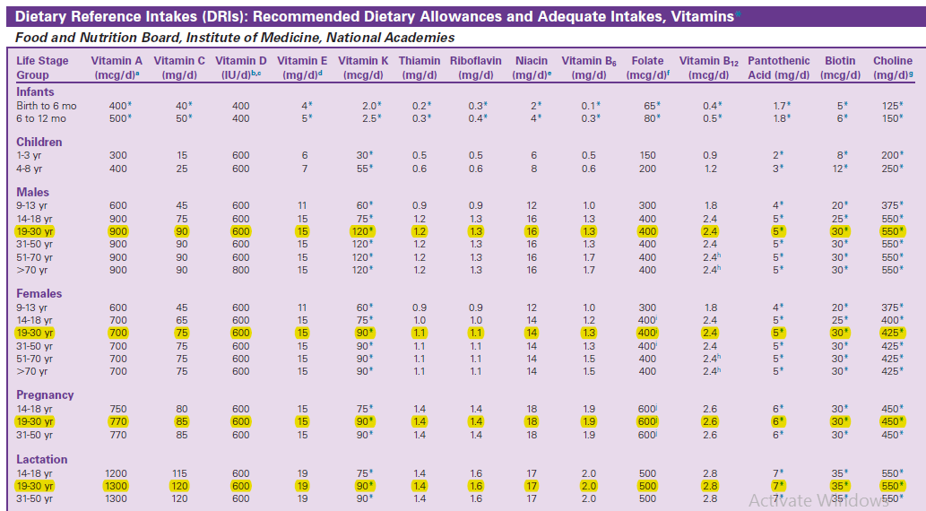

Slide 38
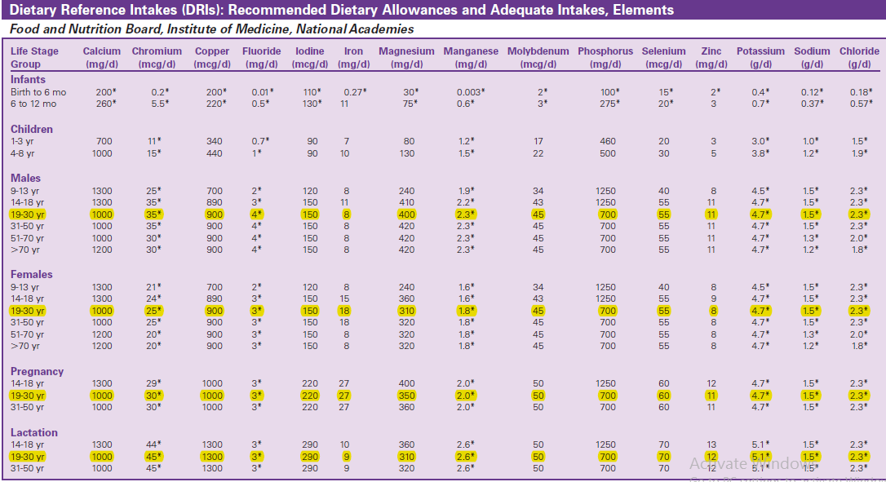

Slide 40
دستورالعمل کشوری مکمل یاری با مگادوز "ویتامین د" درجوانان
باتوجه به شیوع گسترده کمبود "ویتامین د" ، نقش پیشگیرانه آن دربیماری ها ومحدود بودن منابع غذای این ویتامین لازم است برنامه مکمل یاری " ویتامین د" جهت تامین نیاز گروه سنی جوانان به روش زیر در کلیه سطوح محیطی ارائه دهنده مراقبتهای بهداشتی در شهر وروستا ، به مورد اجرا گذاشته شود
1-به کلیه جوانان 29-18ساله مراجعه کننده به مراکز خدمات جامع سلامت ، مراکز بهداشتی درمانی روستایی وخانه های بهداشت ، پایگاه های بهداشتی ومرکز سلامت جامعه ومراکز بهداشتی درمانی ، باید ماهیانه یک دوز مکمل خوراکی ویتامین "د" حاوی 50000واحد ویتامین (مگادوز) ، جهت پیشگیری از کمبود ویتامین "د" ارائه شود (12دوز در طول یک سال)
تبصره 1- باتوجه به این که کمبود "ویتامین د" درزنان نسبت به مردان از شیوع بالاتری برخوردار است ، برای دریافت مکمل ، زنان این گروه سنی نسبت به به مردان دراولویت قرار دارند .لذا چنانچه محدودیتی درتهیه مگادوز وجود دارد لازم است ابتدا زنان ، تحت پوشش برنامه قرار گیرند .
تبصره 2- برای پیشگیری از کمبود ویتامین "د" در زنان باردار در گروه سنی 29-18 سال، لازم است مطابق با دستور العمل ملی مکمل یاری مادران باردار اقدام شود .

Slide 41
مکمل های مورد نیاز مادران باردار جوان
مکمل آهن
مصرف روزانه یک عدد قرص آهن) سولفات فرو 051 میلی گرم( از پایان ماه چهارم بارداری تا 3 ماه پس از زایمان
مکمل مولتی ویتامین
پایان ماه چهارم تا سه ماه بعد از زایمان باید روازنه یک عدد کپسول مولتی ویتامین
مکمل اسید فولیک
از 3 ماه قبل از بارداري و یا به محض اطلاع از بارداري روزانه یک عدد مکمل یدوفولیک که حاوي 150 میکروگرم ید و 500 میکروگرم اسید فولیک می باشد تا پایان ماه چهارم بارداري

Slide 42
با تشکر از توجه شما

